Slide 1
KHỐI 6 – TIẾT 23
HỌC HÁT: BÀI
“TIA NẮNG, HẠT MƯA”
Nhạc: Khánh Vinh
Lời: Thơ Lệ Bình

Slide 2
Tên đầy đủ của Nhạc sĩ là Nguyễn Khánh Vinh. Sinh ngày 1/10/1954 Nguyên quán: tỉnh Hà Tây.

Slide 3
- Tốt nghiệp ĐHSP Văn (1979). - Tốt nghiệp Nhạc Viện TP.HCM ngành sáng tác (1989).

Slide 4
Đã sáng tác nhạc phim, ca khúc dành cho người lớn và thiếu nhi.

Slide 5
Một số giải thưởng tiêu biểu:
Ca khúc “Tia Nắng Hạt Mưa”-Giải Nhất năm 1992
Ca khúc “Hỡi em Nurisa”-Giải Ba năm 1995

Slide 6
Romance “Huyền thoại Langbian”-Giải Ba năm 1998.
Ca khúc “Lời tỏ tình năm mới”-Giải Ba năm 2006.

Slide 7
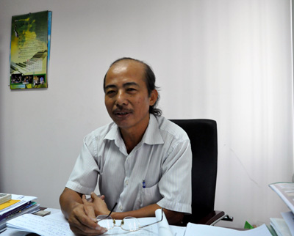

Slide 8
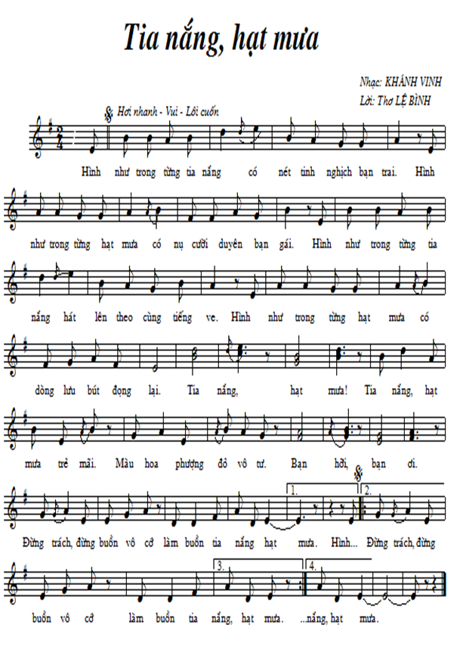


Slide 9
Các em xem lời bài hát trong sách giáo khoa Âm Nhạc và Mỹ Thuật 6 (trang 51)
Nghe bài hát “Tia nắng, hạt mưa” theo đường link và hát theo.
https://www.youtube.com/watch?v=kCLyxfJBrLE

Slide 10
Bài tập ở nhà 1. Nêu nội dung và ý nghĩa của bài hát Tia nắng, hạt mưa? 2. Luyện tập bài hát Tia nắng, hạt mưa. 3. Xem trước bài hát Hô-la-hê Hô-la-hô.

